Slide 1

КазАДИ им. Л.Б. Гончарова
Деятельность службы психологической поддержки КазАДИ в 1-ом полугодии
2023-2024 учебного года
Гуль-Гуль Мамирканова,
магистр социальных наук по специальности психология

Slide 2
Психодиагностическое
Направления деятельности ПС
Развивающее
Просветительско-профилактическое
Социально-информационное
Консультативное

Slide 3
психодиагностика
  Диагностика самооценки Ч. Спилбергера, Ю.Л. Ханина
(State-Trait Anxiety Inventory, STAI -
Шкала тревожности)
2. Опросник САН (самочувствие, активность, настроение)
Служба психологической поддержки КазАДИ им. Л.Б. Гончарова

Slide 4
Диагностика самооценки Ч. Спилбергера, Л. Ханина.
(State-Trait Anxiety Inventory, STAI -
Шкала тревожности Ч. Спилбергера
Определяются:
  Уровень ситуативной тревожности, СТ.
  Уровень личностной тревожности, ЛТ.

Slide 5
Диагностика самооценки Ч. Спилбергера, Ханина
(State-Trait Anxiety Inventory, STAI -
Шкала тревожности Ч. Спилбергера.
Cтресс - это соcтояние организма, когда есть и физическое и эмоциональное напряжение.
Тревога - это состояние чрезмерного беспокойства. Стресс и тревога - не одно и то же. Стресс - это естественная реакция организма на существующий стрессор. А тревога - это ощущение неспособности контролировать ситуацию. Ее запускает не сам стрессор, а мысль, вызывающая страх.
Тревожность. Если тревога - это эпизодические проявления беспокойства, то тревожность - это уже устойчивое состояние. тревожность вызывает ощутимые телесные и эмоциональные реакции: учащенное сердцебиение, повышение ад, снижение порога чувствительности, постоянное напряжение в мышцах тела, расстройство сна и настроения, нарушение аппетита и др.

Slide 6
Диагностика самооценки Ч. Спилбергера, Ханина
(State-Trait Anxiety Inventory, STAI -
Шкала тревожности Ч. Спилбергера.
Данный тест - это информативный способ самооценки уровня тревожности в данный момент (реактивная тревожность как состояние) и личностной тревожности (как устойчивая характеристика личности).
Ситуативная или реактивная тревожность как состояние характеризуется субъективно переживаемыми эмоциями: напряжением, беспокойством, озабоченностью, нервозностью. Это состояние возникает в качестве эмоциональной реакции на стрессовую ситуацию и может быть разным по интенсивности и динамичности во времени.
Шкала личностной тревожности оценивает стабильные аспекты личности. Под ЛТ подразумевается устойчивая индивидуальная характеристика, отражающая предрасположенность субъекта к тревоге. Это конституциональная черта, обусловливающая склонность воспринимать угрозу в широком диапазоне ситуаций.

Slide 7
Диагностика самооценки Ч. Спилбергера, Ханина
(State-Trait Anxiety Inventory, STAI -
Шкала тревожности Ч. Спилбергера.
Определенный уровень тревожности - естественная и обязательная особенность активной деятельности личности. У индивидуума существует свой оптимальный, или желательный, уровень тревожности - так называемая полезная тревожность . Оценка человеком своего состояния в этом отношении является для него существенным компонентом самоконтроля, т.к. свойство тревожности определяет поведение человека.

Slide 8
Результаты опроса
Опрошено: 143 респондента;
средняя СТ - 40 С; средняя ЛТ - 38 С.
из них:
1 курс - 36 студентов; СТ - 34 С; ЛТ - 37,5 С.
2 курс - 50 студентов; СТ - 34,5 С; ЛТ - 44,5 С.
3 курс - 31 студент; СТ - 35 С, ЛТ - 34,5 С.
4 курс - 26 студентов; СТ - 35 С; ЛТ - 38 С.
Уровни тревожности:
0 - 30 баллов - низкая тревожность
31 - 45 баллов - умеренная тревожность
46 - 80 баллов - высокая тревожность

Slide 9
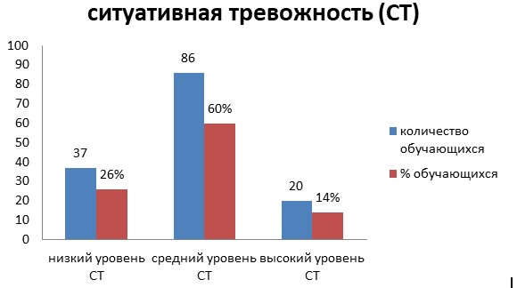
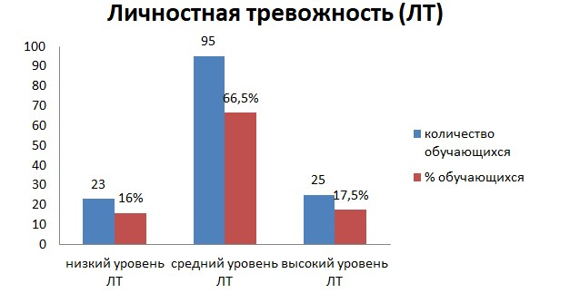

Slide 10
2. Опросник САН - диагностика по определению уровня психоэмоциональных состояний - самочувствия, активности, настроения.
  Самочувствие - это комплекс субъективных ощущений, отражающих степень психологической и физиологической комфортности состояния человека, направление мыслей, чувств и т.п.
  Активность - это всеобщая характеристика живых существ, их собственная динамика как источник преобразования или поддержания жизненно значимых связей с окружающей средой, имеющая свою иерархию - химическая, физическая, психическая активность, активность сознания, личности, группы, общества.
Активность может быть определена как одна из сфер проявления темперамента.
  Настроение - это эмоциональное состояние, которое может влиять на поведение человека. это эмоциональный отклик на воздействия любого характера. настроение характеризуется эмоциональным тоном (положительным - веселое, жизнерадостное, повышенное. Или отрицательное - грустное, подавленное, пониженное)

Slide 11
Опросник САН - диагностика по определению уровня психоэмоциональных состояний - самочувствия, активности, настроения.
Опрошено: 259 респондентов;
из них:
1 курс - 72 студента;
2 курс - 88 студентов;
3 курс - 43 студента;
4 курс - 56 студентов.

Slide 12
Опросник САН - диагностика по определению уровня психоэмоциональных состояний - самочувствия, активности, настроения.
Результаты опроса
Средние показатели уровня психоэмоциональных состояний студентов КазАДИ
Самочувствие - 5,6
Активность - 4,4
Настроение - 5,7

Slide 13
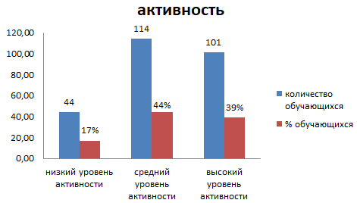
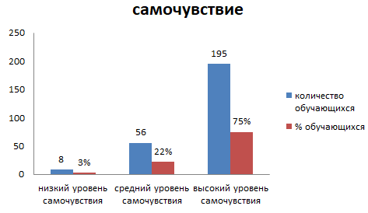
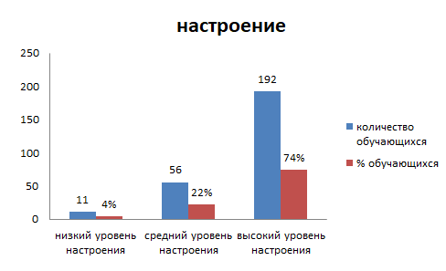

Slide 14
Развитие, профилактика, обучение
Тренинги личностного развития;
танцевально-психологические тренинги:
  “ӨЗІҢЕ СЕН! BELIEVE IN YOUSELF!
ПОВЕРЬ В СЕБЯ!”
  “EMBODIED EMOTIONS. БЕЙНЕЛЕНГЕН ЭМОЦИЯЛАР. ВОПЛОЩЕННЫЕ ЭМОЦИИ”

Slide 15






Танцевально-психологические
тренинги

Slide 16


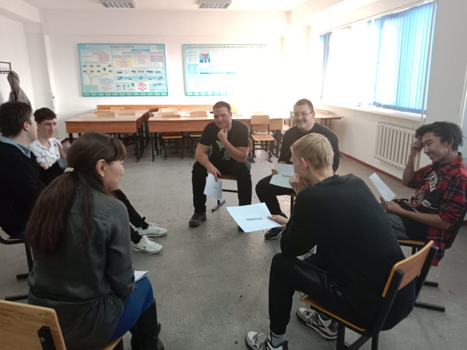
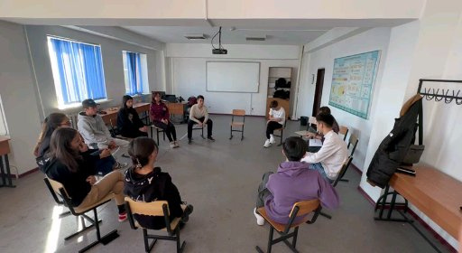


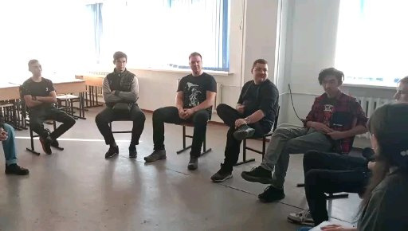
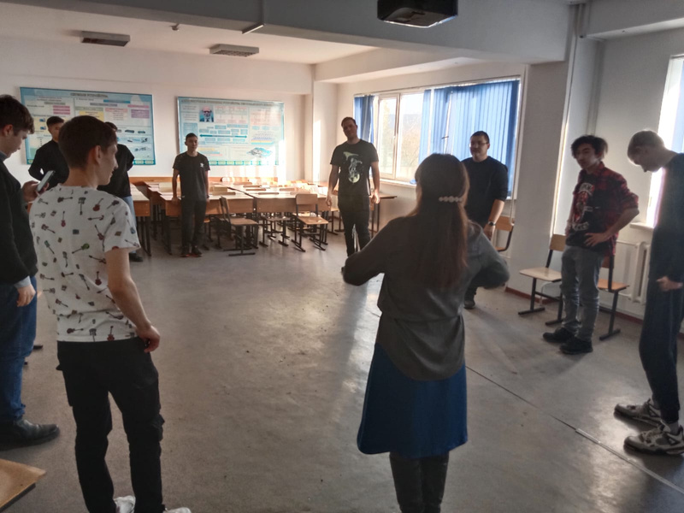

Танцевально-психологические тренинги

Slide 17

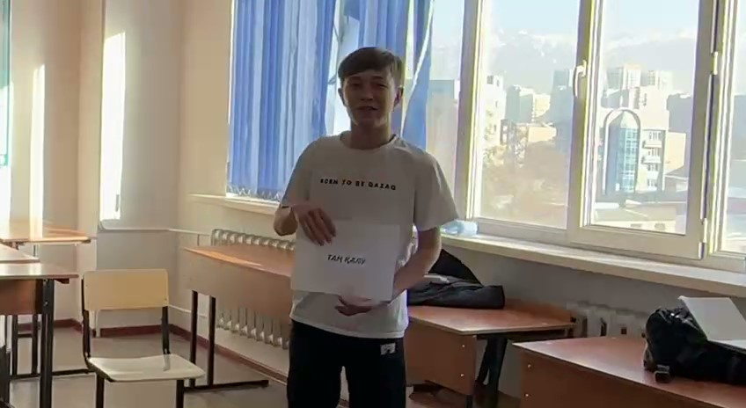
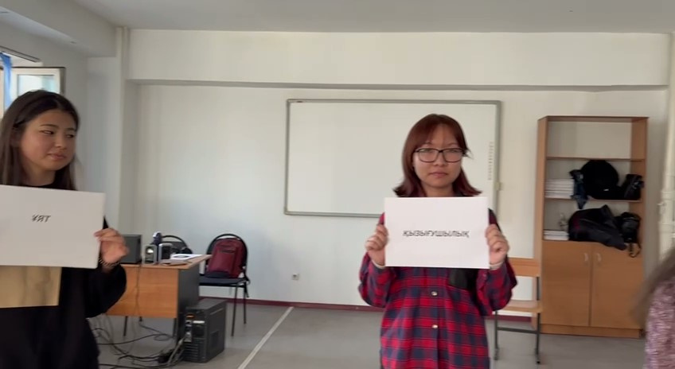
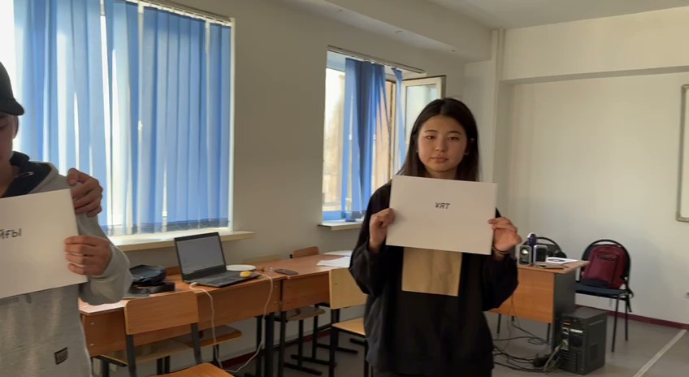
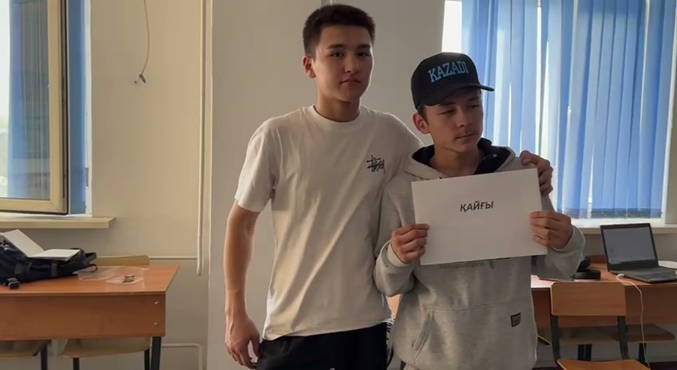
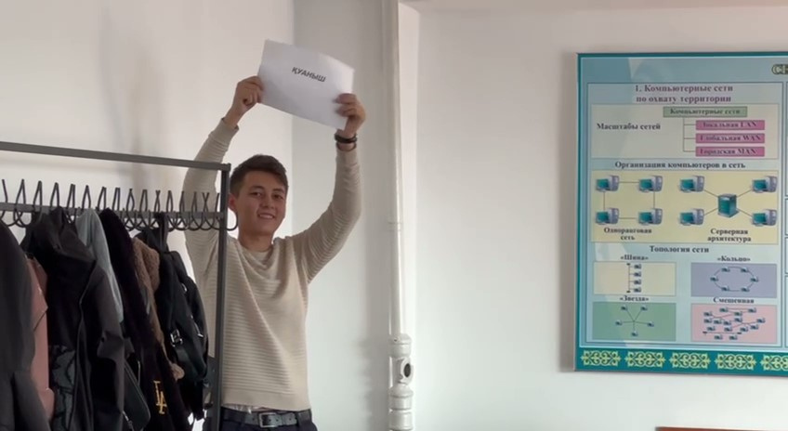


Танцевально-психологические
тренинги

Slide 18
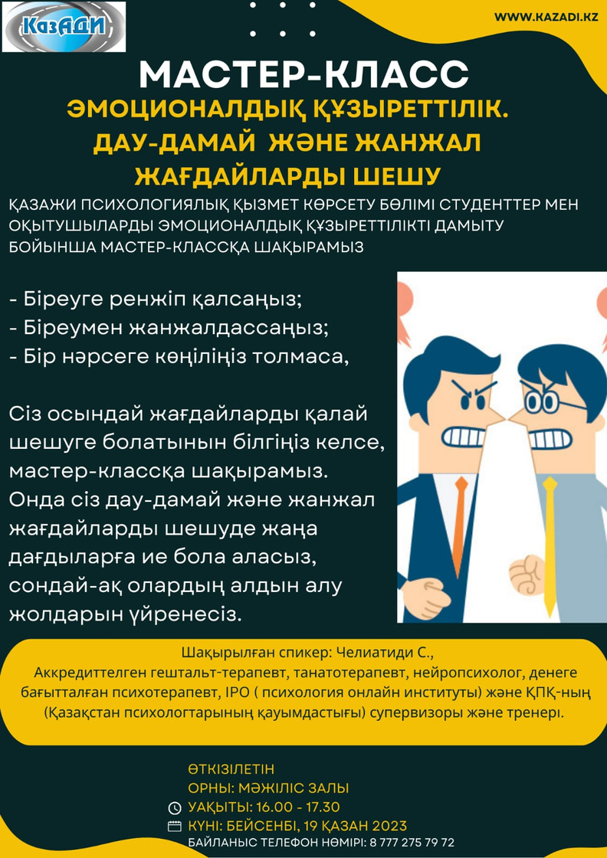
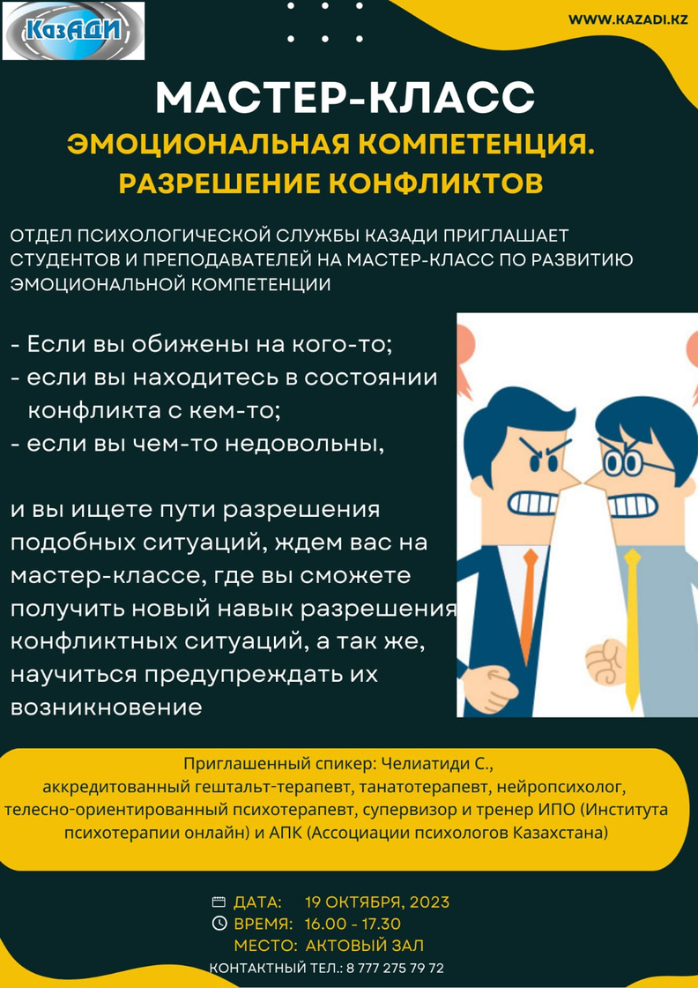
профилактика, обучение

Slide 19
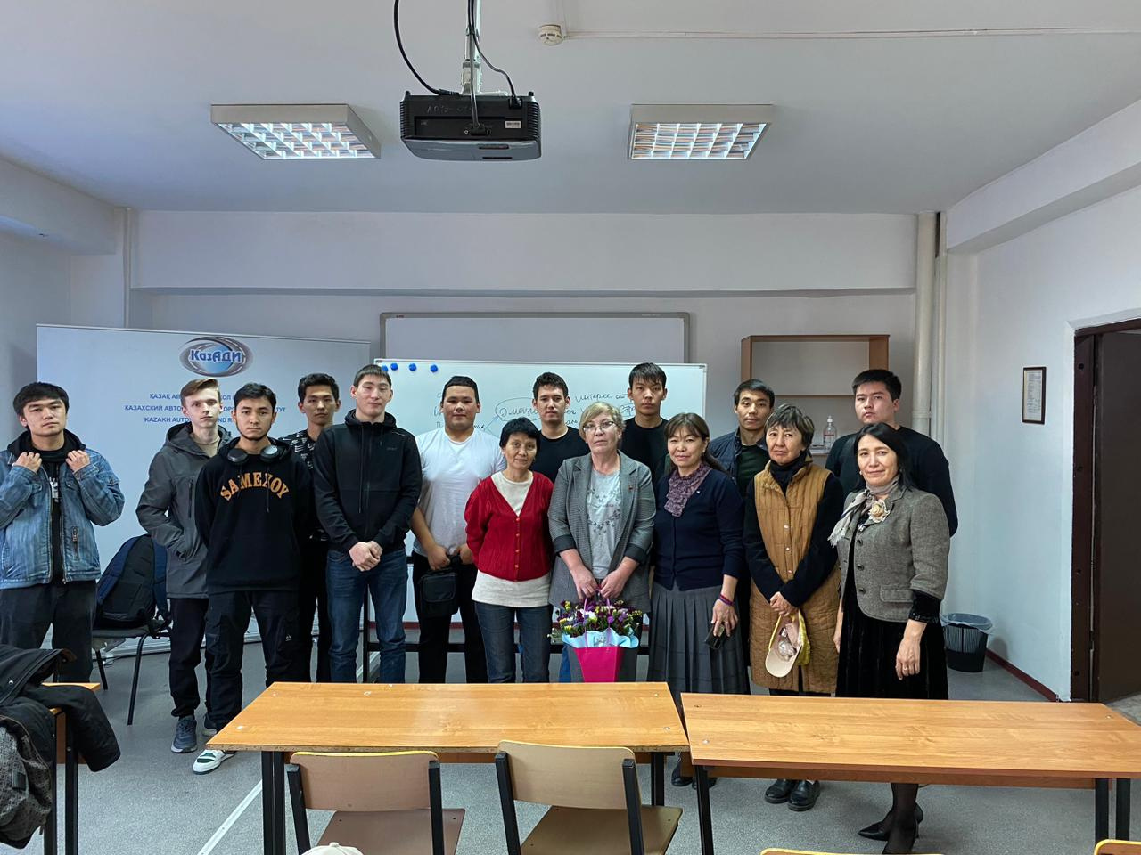
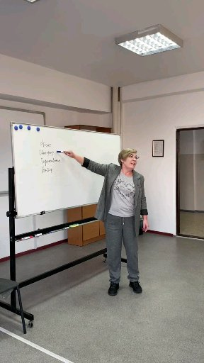
профилактика, обучение

Slide 20

Индивидуальное консультирование

Slide 21

Социально-информационное направление
Координационный совет
“Безопасная среда”, PsycoExpress

Slide 22

Спасибо
за внимание!
Cлужба психологической поддержки КазАДИ

